Slide 1

МЕТОДИКА ПОДГОТОВКИ К НАПИСАНИЮ СОЧИНЕНИЯ-РАССУЖДЕНИЯ
ЧАСТЬ 3 (С)
11 класс
Подготовила: БЛЫНСКАЯ О. Г., учитель МОУ СОШ № 8 станицы Марьянской Красноармейского района

Slide 2

Проблема нравственных ценностей и их выбора в воспитании подрастающего поколения.
Проблема выбора книги для чтения и роли книги в становлении личности.
Проблема воспитания в человеке сострадания и милосердия.
Проблема войны и сохранения человеческого в человеке.
Проблема поиска смысла жизни, места человека в мире.
Проблема патриотизма и любви к родине.
Проблема роли личности в истории.
Проблема взаимоотношений отцов и детей, их взаимоотношения.
Проблема истинной любви и дружбы.
Проблема истинной любви и дружбы.
Проблема сохранения мира на Земле.
Проблема сохранения памяти.
Проблема нравственного долга писателя, ответственности писателя перед соотечественниками.
Проблема экологии, взаимоотношения природы и человека.
Проблема состояния русского языка.
Проблема выбора профессии.

Slide 3

ТИПЫ РЕЧИ:
ОПИСАНИЕ
ПОВЕСТВОВАНИЕ
РАССУЖДЕНИЕ
ТЕЗИС
ДОКАЗАТЕЛЬСТВО
ВЫВОД

Slide 4
КРИТЕРИИ ОЦЕНИВАНИЯ СОЧИНЕНИЯ-РАССУЖДЕНИЯ
К 1 Формулировка проблем исходного текста. 1
К 2 Комментарий к сформулированной проблеме
исходного текста. 2
К 3 Отражение позиции автора исходного текста. 1
К 4 Аргументация экзаменуемым собственного мнения
по проблеме. 3
К 5 Смысловая цельность, речевая связность и последовательность изложения. 2
К 6 Точность и выразительность речи. 2
К 7 Соблюдение орфографических норм. 3
К 8 Соблюдение пунктуационных норм. 3
К 9 Соблюдение языковых норм. 2
К10 Соблюдение речевых норм. 2
К11 Соблюдение этических норм. 1
К12 Соблюдение фактологической точности в фоновом материале. 1
23

Slide 5
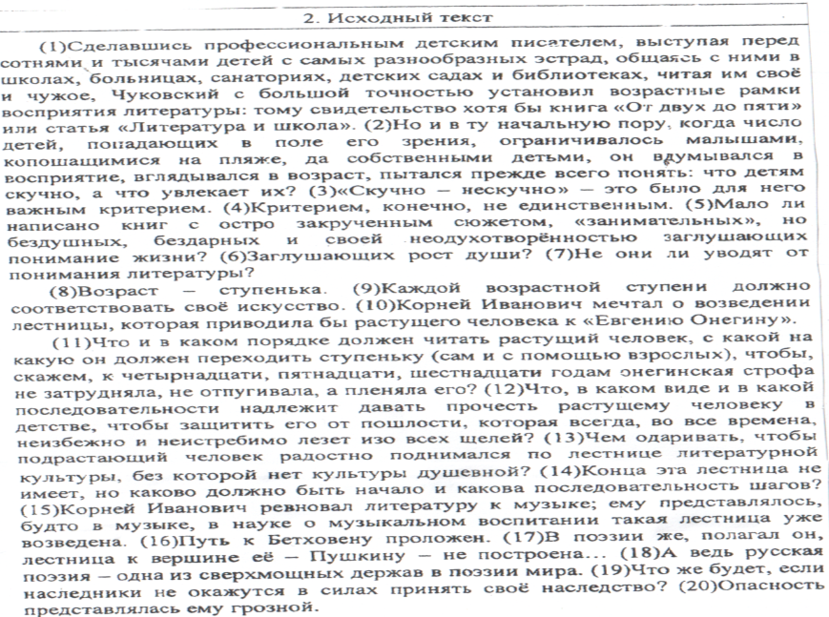
Проблемы выбора книги для чтения и роли книги в жизни человека
(по тексту Л. К. Чуковской)

Slide 6
ПРОБЛЕМЫ, ПОСТАВЛЕННЫЕ АВТОРОМ
Проблема приобщения детей и молодежи к литературному искусству. (Как увлечь детей, молодых людей хорошей литературой? Какой должна быть система чтения, чтобы она обогащала душу, доставляла радость и учила понимать жизнь с учетом потребностей человека на каждой возрастной ступеньке?
Проблема выбора книги для чтения. (Каков критерий выбора книги для чтения?)
Проблема преемственности поколений в отношении к литературному искусству. (Сможет ли молодое поколение перенять тот духовный опыт, который заключен в русской поэзии, в творчестве Пушкина, в русской литературе в целом?)

Slide 7
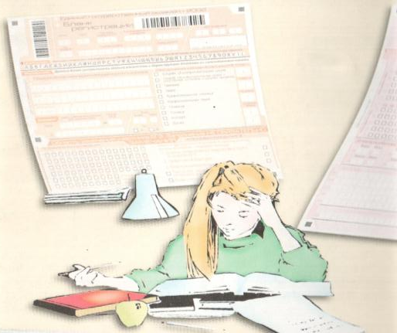
КОММЕНТАРИЙ К СФОРМУЛИРОВАННОЙ ПРОБЛЕМЕ ИСХОДНОГО ТЕКСТА,
АРГУМЕНТЫ, ФАКТЫ.
К 2

Slide 8

ПОЗИЦИЯ АВТОРА
Пока не найдено действенного способа, при помощи которого можно было бы увлечь молодых людей чтением хорошей литературы; еще не продумана такая система чтения, которая обеспечивала бы в каждом возрасте приобщение человека к книгам, необходимым именно в этот период жизни.
Основными критериями выбора книги для чтения являются такие ее качества, как способность вызывать интерес, но в то же время обогащать душу, развивать умение размышлять.
Существует реальная угроза того, что огромное духовное наследие, которое заключено в русской литературе, в русской поэзии, окажется не понятым и не востребованным молодым поколением.

Slide 9
Словарная работа:
Профессиональным писателем, восприятие литературы, возрастные рамки, критерий, неодухотворенность, искусство, возведение лестницы, растущего, онегинская строфа, пленять, пошлость, неистребимо, одаривать, подрастающий, представлялось. возведена, полагал, сверхмощных держав, наследники, опасность.

Slide 10
К 4 | АРГУМЕНТАЦИЯ УЧАЩИМИСЯ СОБСТВЕННОГО МНЕНИЯ
 | ПРИМЕР ИЗ ЖИЗНИ
 | ПРИМЕР ИЗ ХУДОЖЕСТВЕННОЙ, ПУБЛИЦИСТИЧЕСКОЙ ИЛИ НАУЧНОЙ ЛИТЕРАТУРЫ

Slide 11
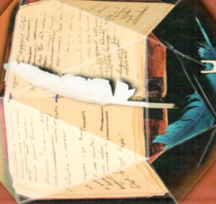
ПЛАН СОЧИНЕНИЯ
ФОРМУЛИРОВКА ПРОБЛЕМЫ.
КОММЕНТАРИЙ К СФОРМУЛИРОВАННОЙ ПРОБЛЕМЕ И ТОЧКА ЗРЕНИЯ АВТОРА.
АРГУМЕНТАЦИЯ СОБСТВЕННОГО МНЕНИЯ И ДВА ПРИМЕРА.
ВЫВОД.

Slide 12
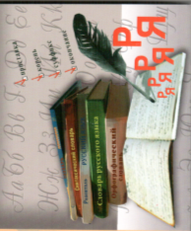
ОБРАТИТЕ ВНИМАНИЕ
Смысловая цельность
Речевая связность и последовательность изложения
Точность и выразительность речи
Разнообразие грамматического строя речи
Соблюдение орфографических, пунктуационных, языковых, речевых, этических норм
Соблюдение фактологической точности в фоновом материале

Slide 13
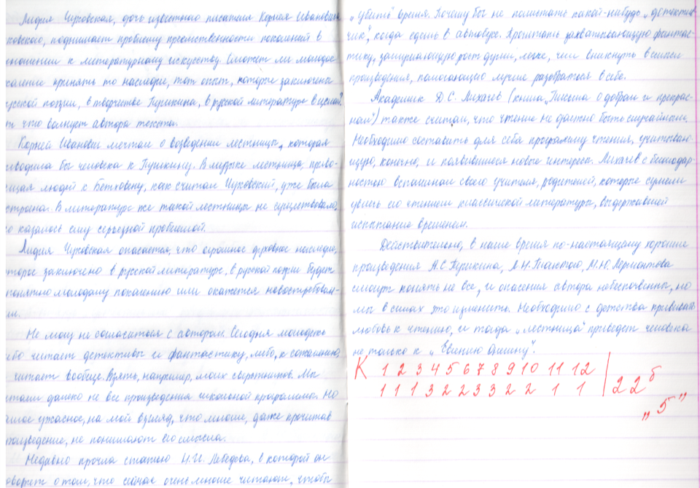
СОЧИНЕНИЯ УЧАЩИХСЯ

Slide 14
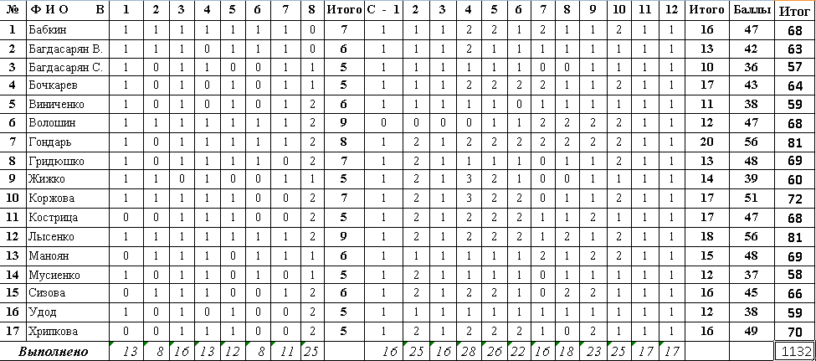
Результаты ЕГЭ – 2010 года

